Slide 1
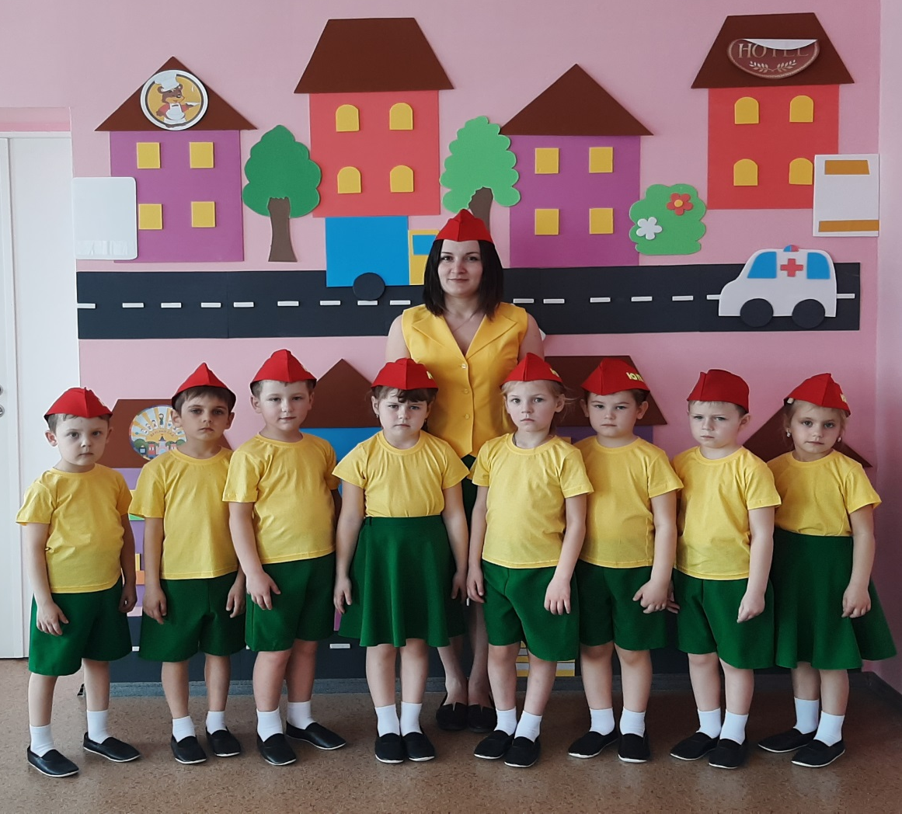
Летопись отряда ЮПИД «СВЕТОФОР»

Slide 2
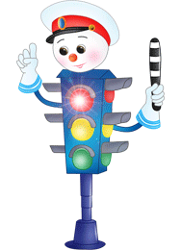
Наша эмблема
Наш девиз
Наша речёвка
«Детям знать положено
Правила дорожные!
Ты, дружок, доверься им:
Будешь, цел и невредим»
Раз, два!
- Три, четыре!
- Три, четыре!
- Раз, два!
- Кто шагает дружно в ряд?
- Это мы – ЮПИД отряд!
ПДД мы изучаем и ребятам объясняем,
Что такое переход,
Знать что должен пешеход.
К знаньям всех мы призываем,
Никогда не унываем!
Наша песня
Ничего на свете лучше нету,
Чем бродить друзьям по белу свету.
Тем, кто знает правила движенья,
Не грозят в дороге огорченья
Правила движения учили,
Не страшны друзьям автомобили,
Пусть над нами небо голубое,
Не грозят несчастья нам с тобою
Должен каждый знать без исключения
Правила дорожного движения,
Если знаешь правила дороги,
Не страшны любые нам тревоги

Slide 3
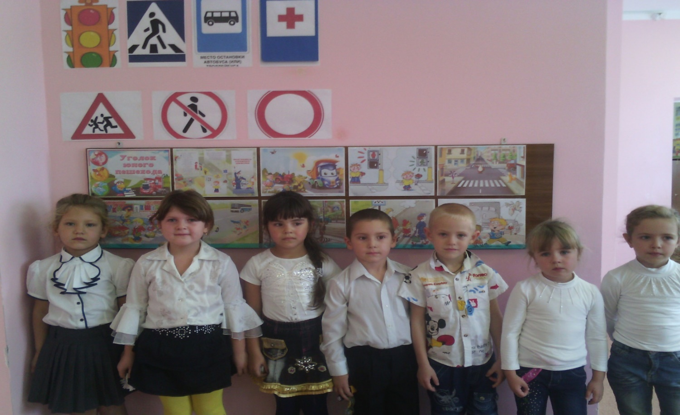
В январе 2015 года в МБДОУ д/с №21 «Радуга» был создан первый отряд ЮПИД «Светофор»

Slide 4
Сетевое взаимодействие с Колушкинской СОШ.
В марте 2015 года отряд ЮИД приходил в МБДОУ д/с №21 «Радуга» с агитационной пропагандой безопасного поведения на дороге.

Slide 5
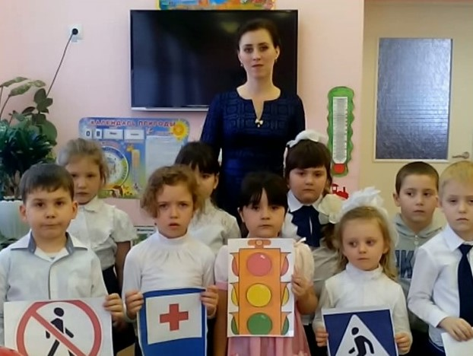
В ноябре 2016 года отряд ЮПИД «Светофор» поздравлял сотрудников ГИБДД с днем милиции. Юные помощники инспекторов движения прочитали для сотрудников стихотворения с пожеланиями и исполнили для них песню о нелегкой работе милиции.

Slide 6
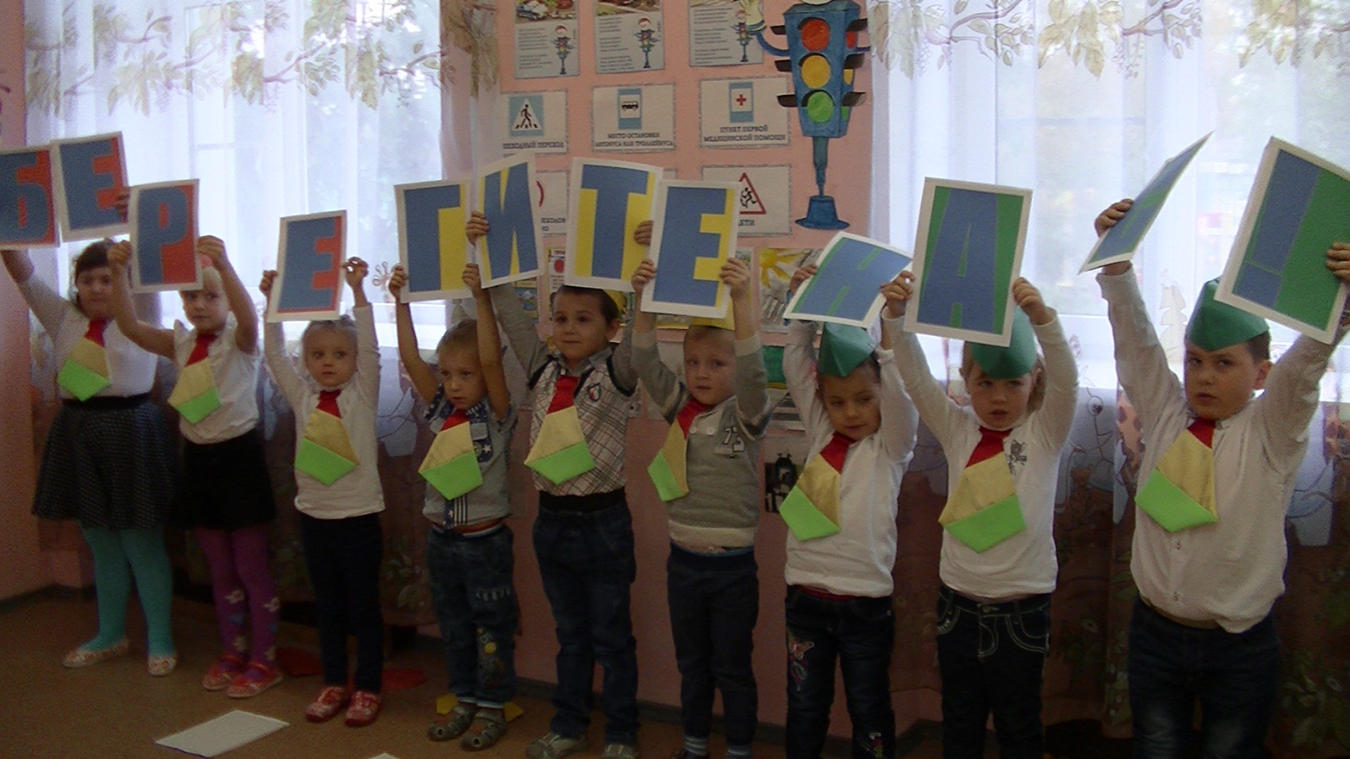
В феврале 2017 году проводилась акция «Берегите нас» , с целью привлечения внимания родителей к проблеме детского дорожно-транспортного травматизма и необходимости соблюдения правил дорожного движения на улицах и дорогах села.

Slide 7
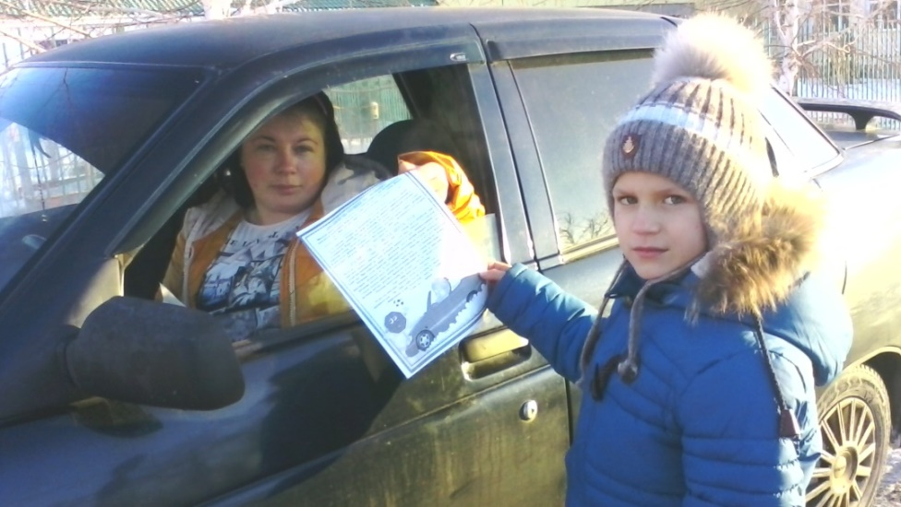
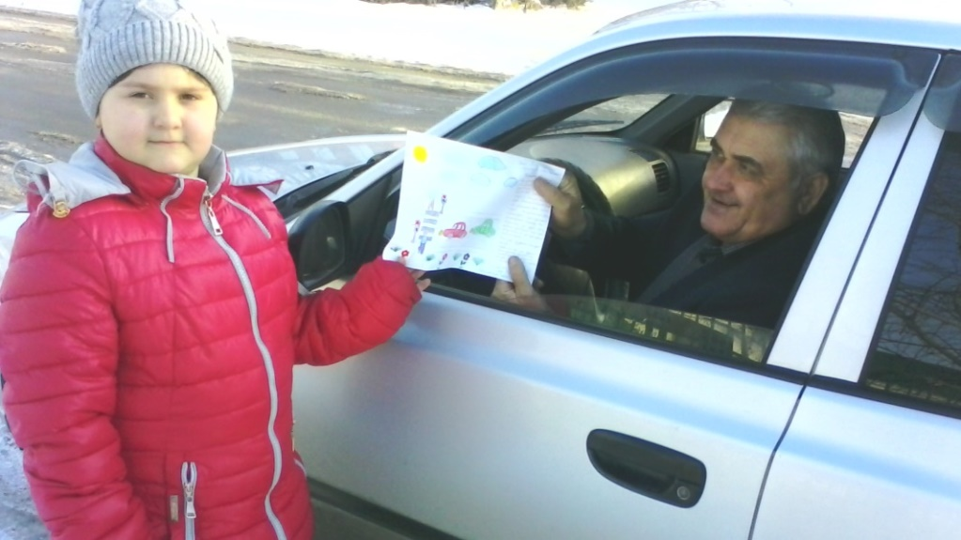
В ноябре 2017 года была проведена социальная акция «Письмо водителю», целью которой
являлась пропаганда безопасного поведения участников дорожного движения. Дети вместе с воспитателями вручали памятки и рисунки водителям со словами: « Осторожно водители, вы ведь тоже родители»

Slide 8
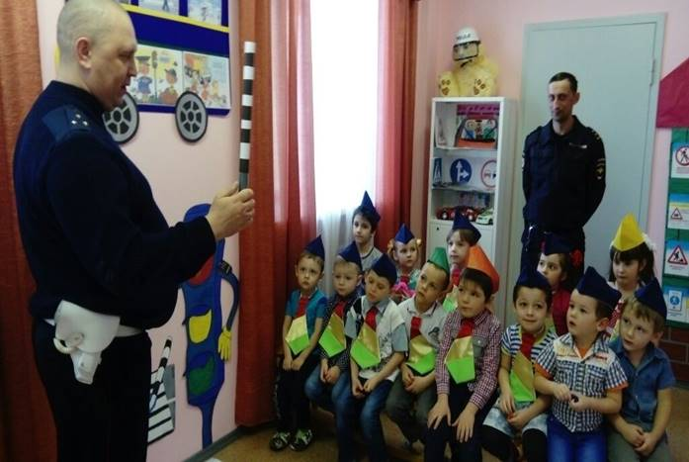
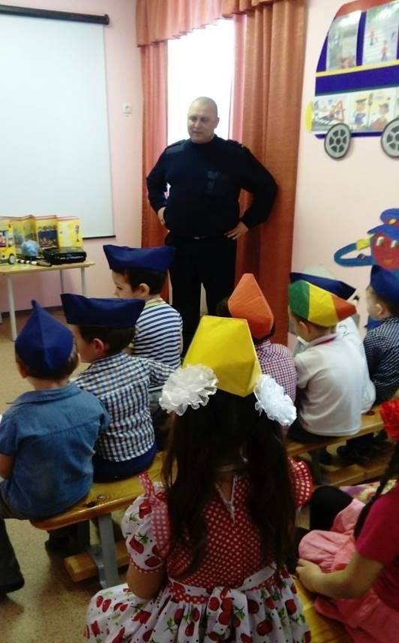
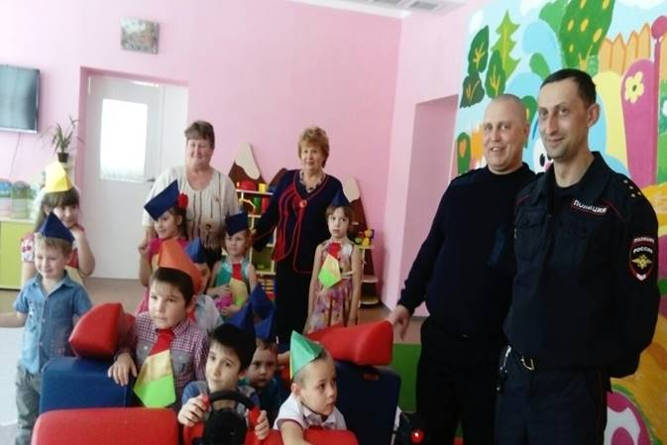
Взаимодействие с сотрудниками
ГИБДД.
В марте 2018 года к отряду ЮПИД приезжали сотрудники ГИБДД. Которые рассказали дошкольникам о работе ДПС, провели профилактическую беседу по предупреждению ДДТТ и посмотрели выступление отряда ЮПИД.

Slide 9
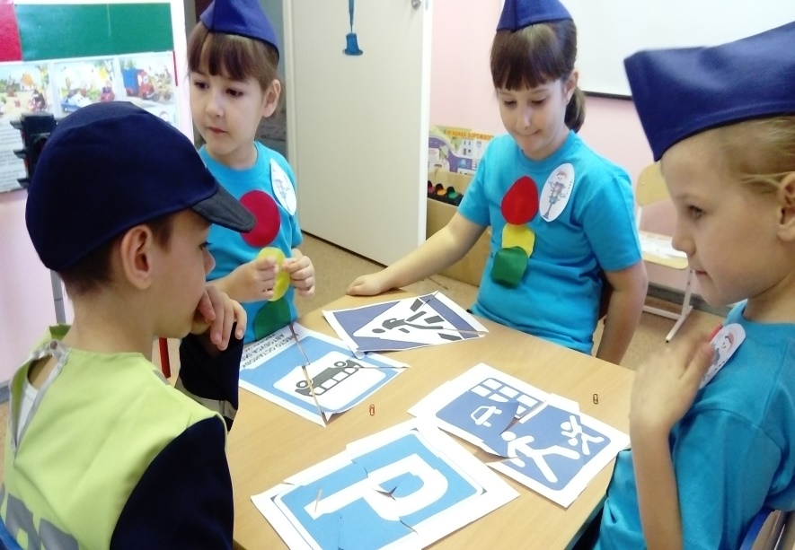
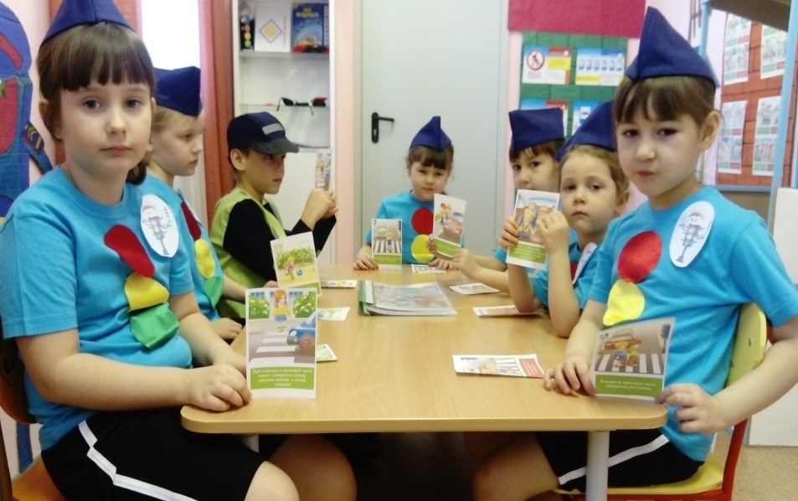
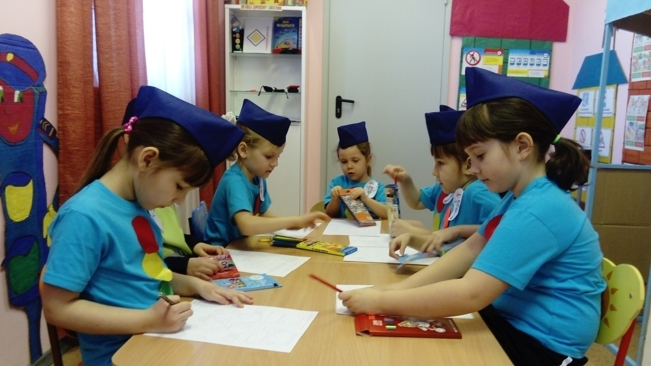
В октябре 2018 года отряд ЮПИД отрабатывал навыки по ПДД

Slide 10
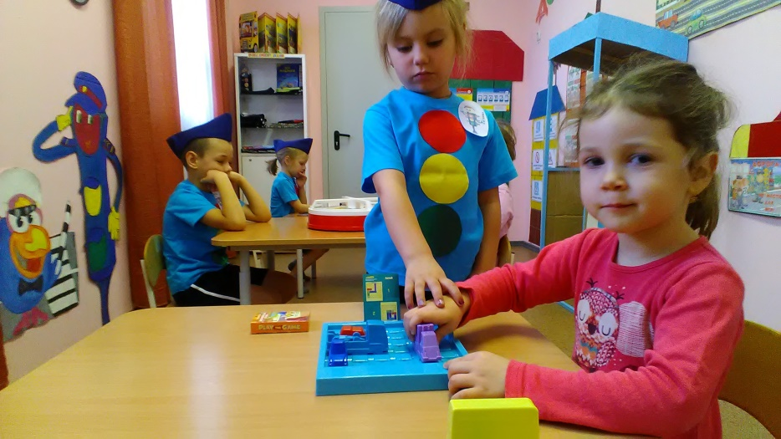
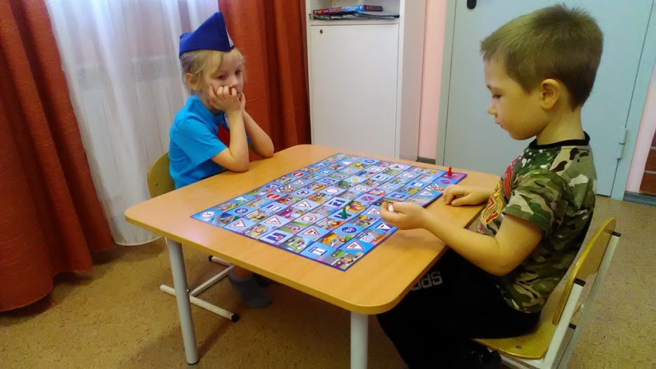
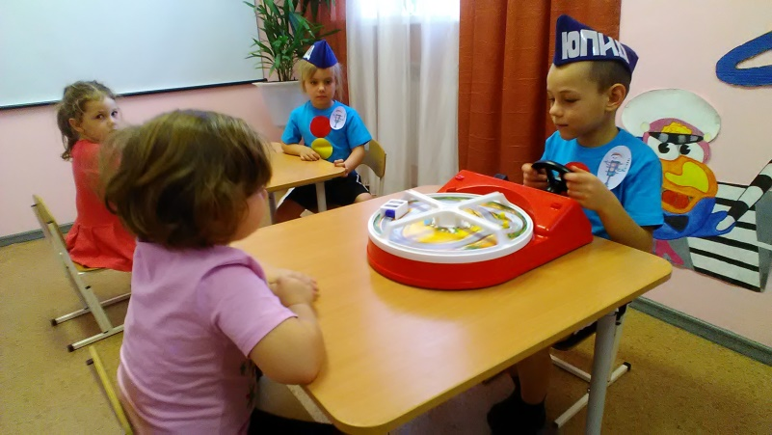
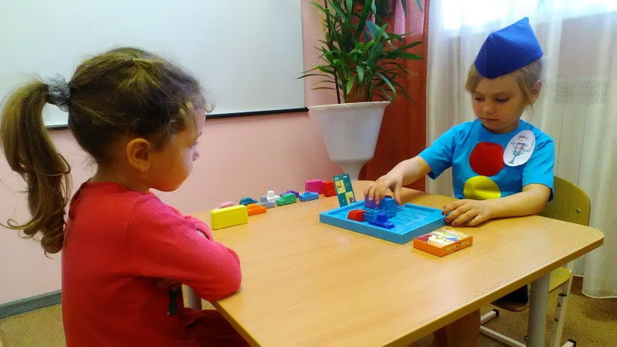
В октябре 2018 года отряд ЮПИД вместе с младшими дошкольниками
провели мастер класс по настольным играм

Slide 11
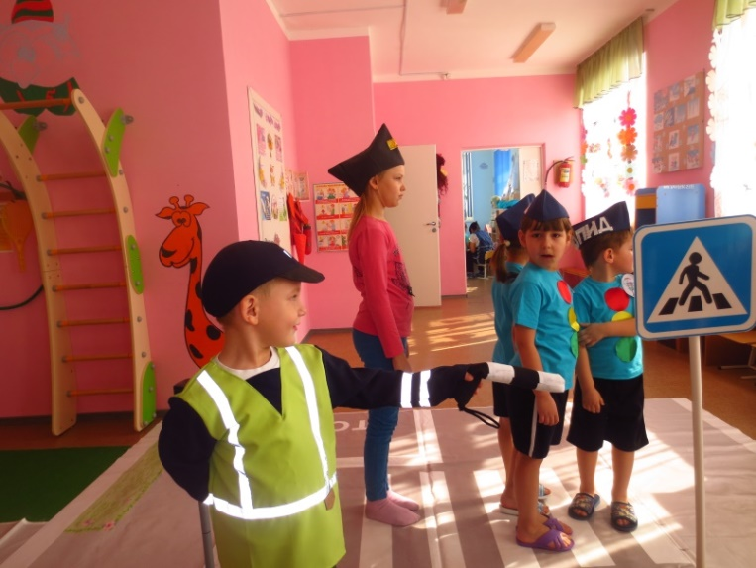
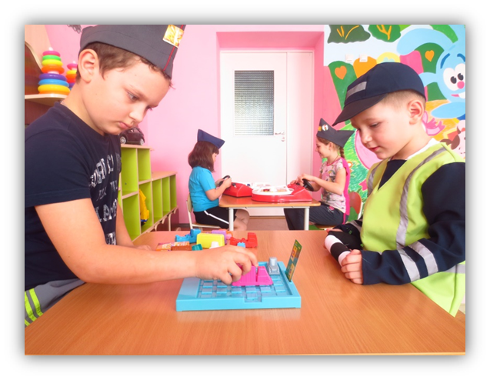
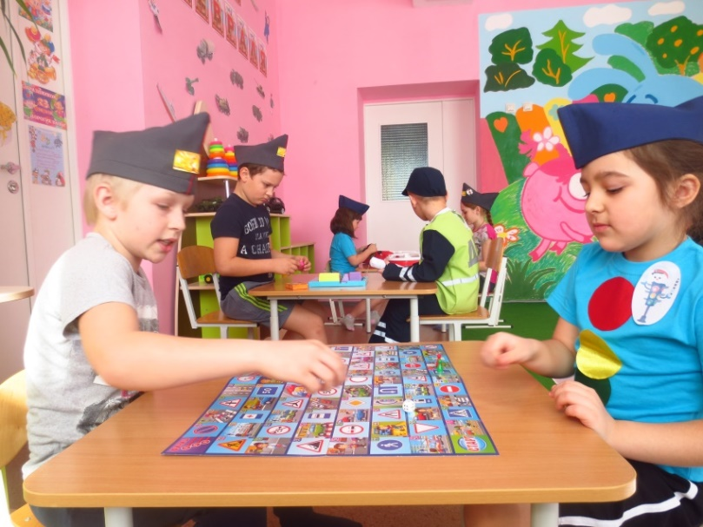
В феврале 2019 года отряд ЮИД приходил к отряду ЮПИД с практическим занятием «Я знаю правила дорожные». В ходе проведения занятия были проведены сюжетно-ролевые игры «Регулируемый перекресток», «Регулировщик». В конце занятия прошли соревнования на ловкость и умелость по настольным играм.

Slide 12
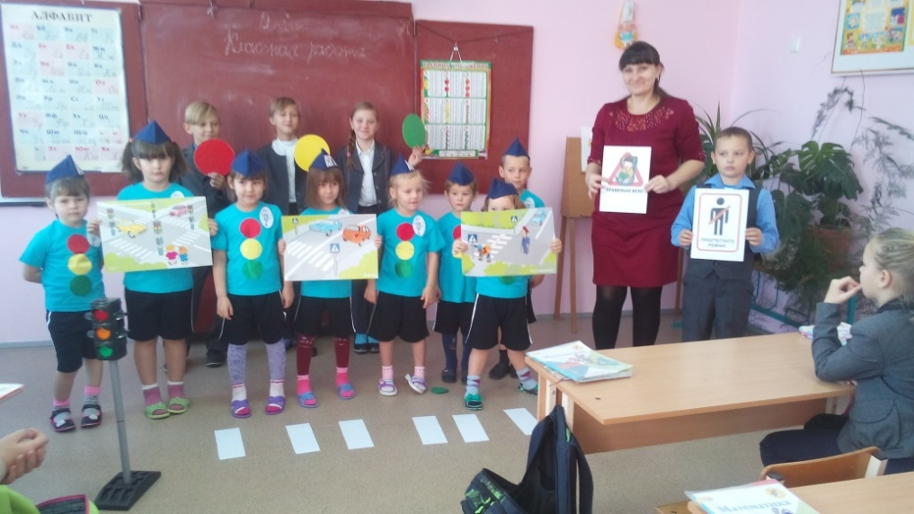
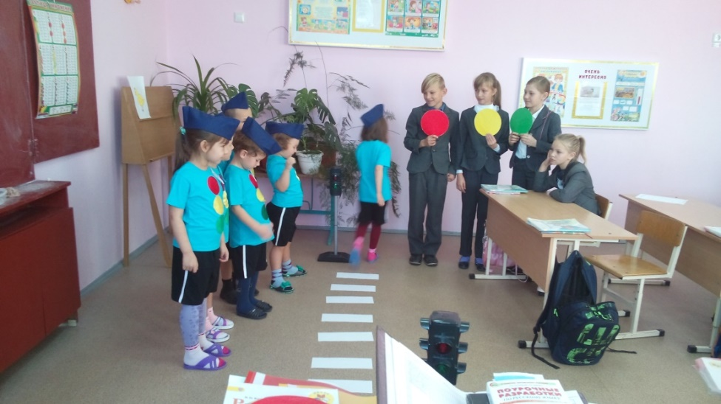
Отряд ЮПИД в марте 2019 года нанесли ответный визит отряду ЮИД . Они вместе вспомнили правила безопасного перехода через проезжую часть.

Slide 13
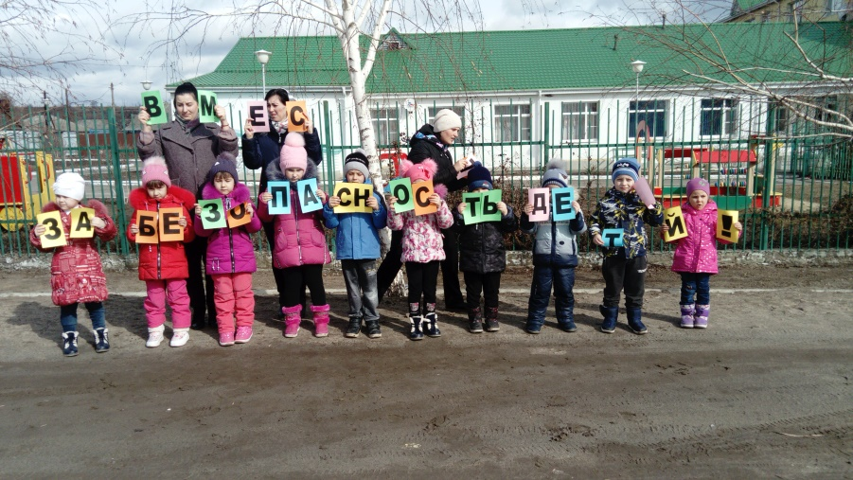
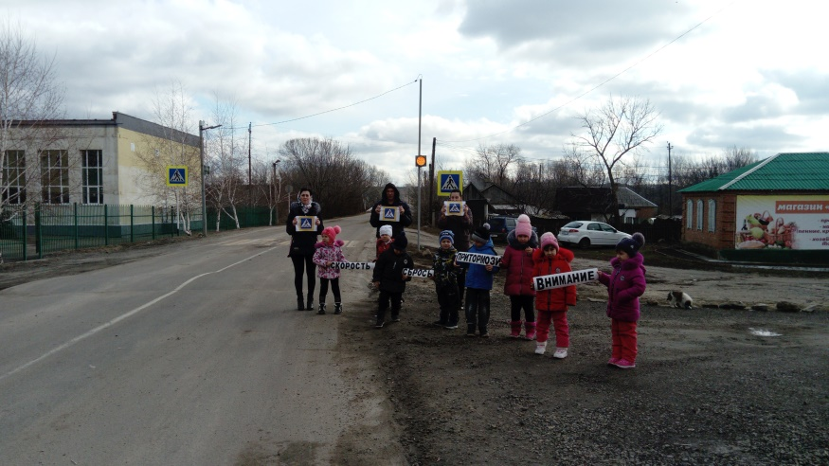
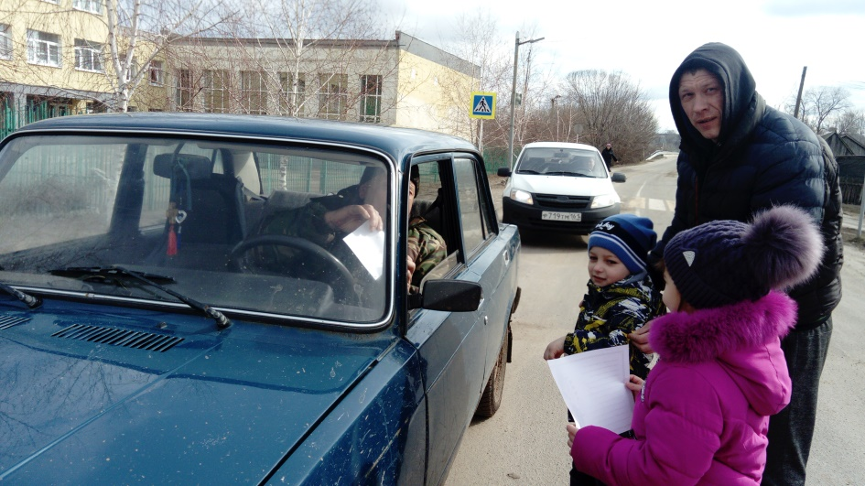
В апреле 2019 года были проведены акции по профилактике ДДТТ.
Акция «За безопасность детей», в которой родители и дети призывали жителей слободы соблюдать ПДД.
Акция «Скорость сбрось, притормози», направлена на соблюдение безопасной скорости перед дорожным знаком «Дети»
Акция «Пристегни ремень» была проведена для профилактики и снижения количества ДТП с участием детей - пассажиров из-за неиспользования ремней безопасности и детских удерживающих устройств

Slide 14
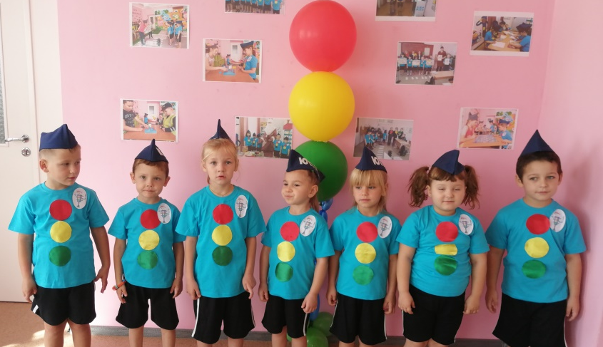
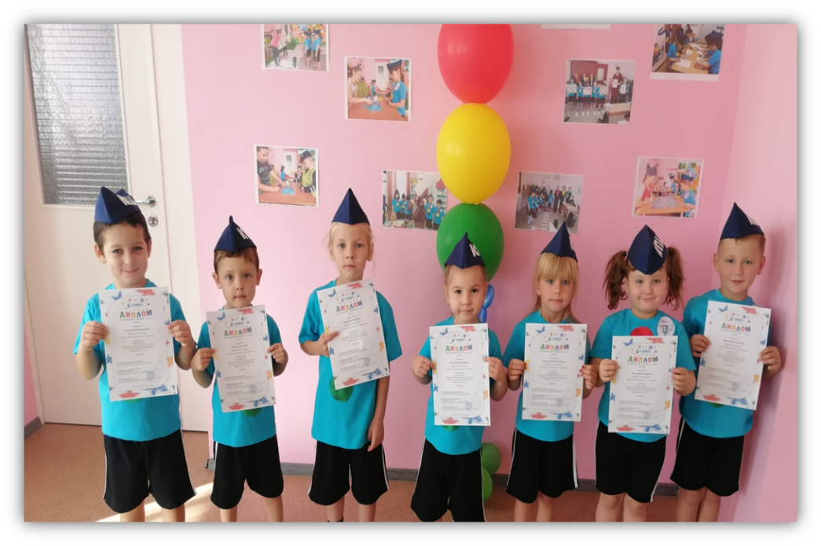
В рамках организации профилактических мероприятий направленных на предупреждение и сокращение детского дорожно- транспортного травматизма в 2019-2020 учебном году, в нашем МБДОУ д/с №21 «Радуга» состоялось праздничное мероприятие, посвященное 5-летию образования команд юных помощников инспекторов движения.
В сентябре 2019 года отряд ЮПИД принял участие в международной олимпиаде «Глобус» по ПДД в осенней сессии 2019-2020 год и участники были награждены дипломами и грамотами.

Slide 15
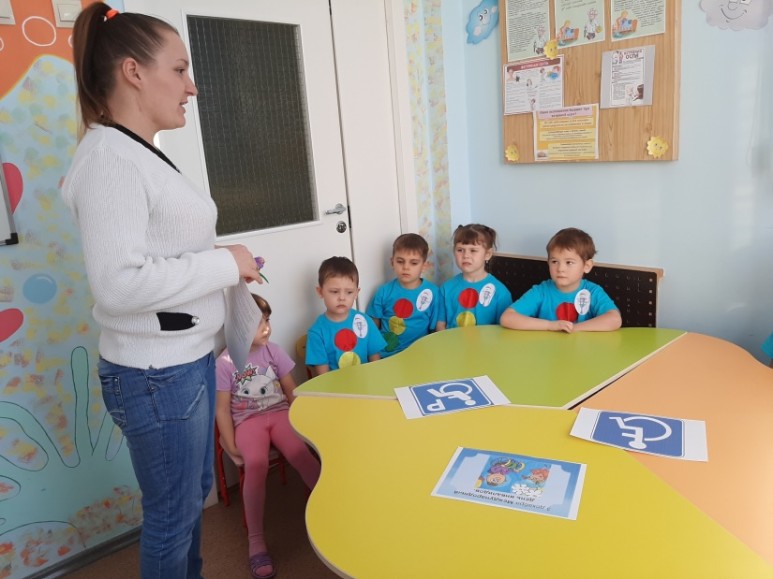
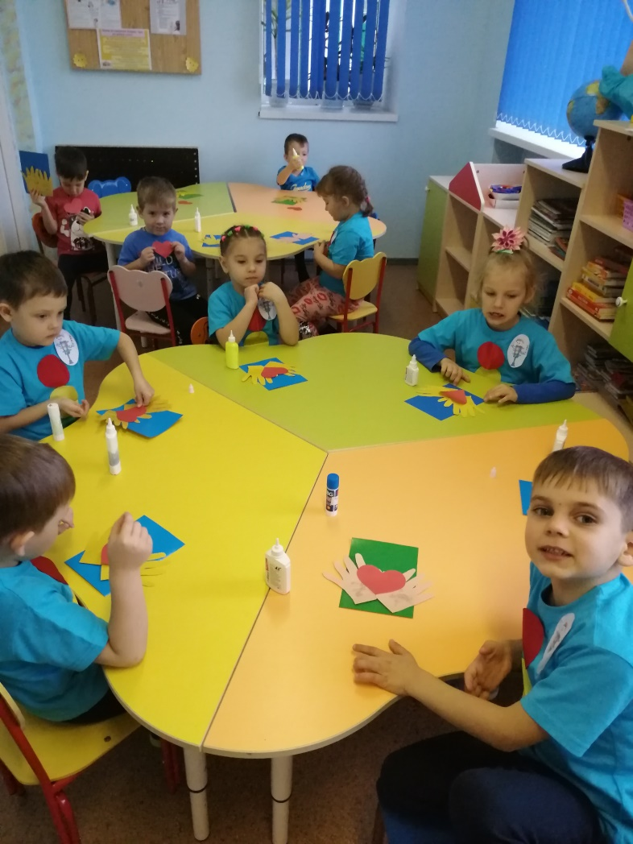
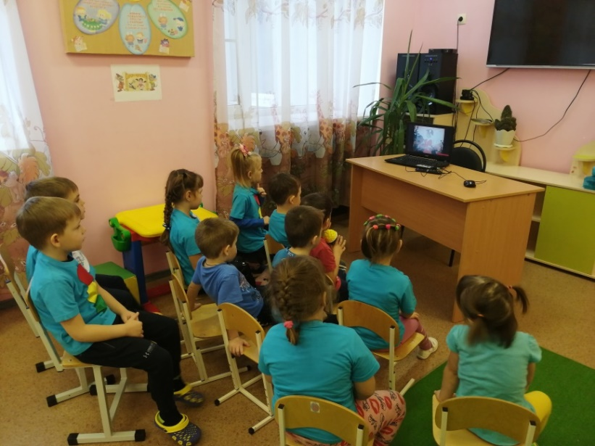
В ноябре 2019 года в МБДОУ д/с №21 «Радуга» прошла неделя посвященная Дню инвалидов. Детям рассказали кто такие инвалиды, как им трудно живется, показали мультфильм «Цветик семицветик». Подводя итоги недели дети изготовили открытки и обещали оказывать помощь людям с ОВЗ.

Slide 16
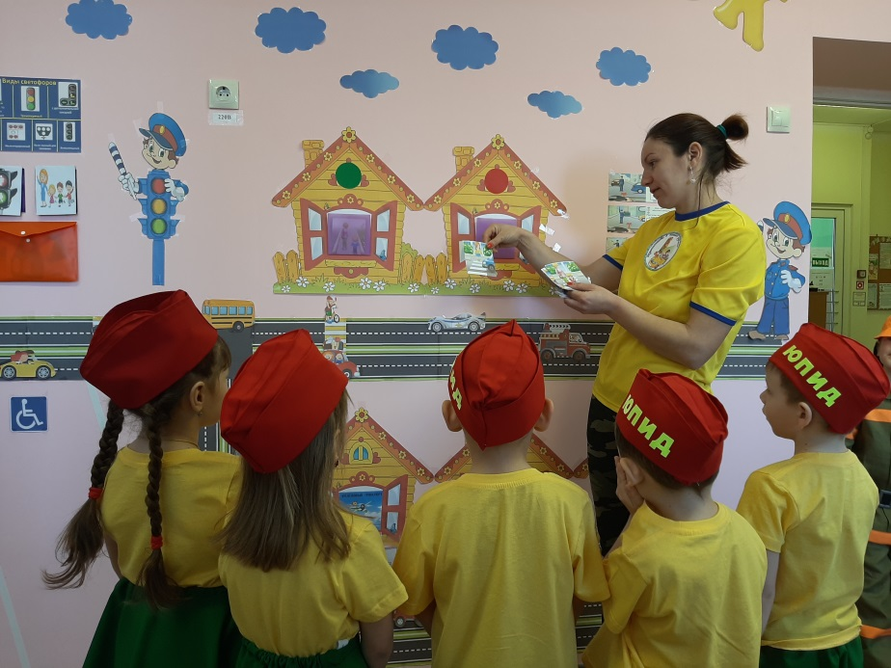
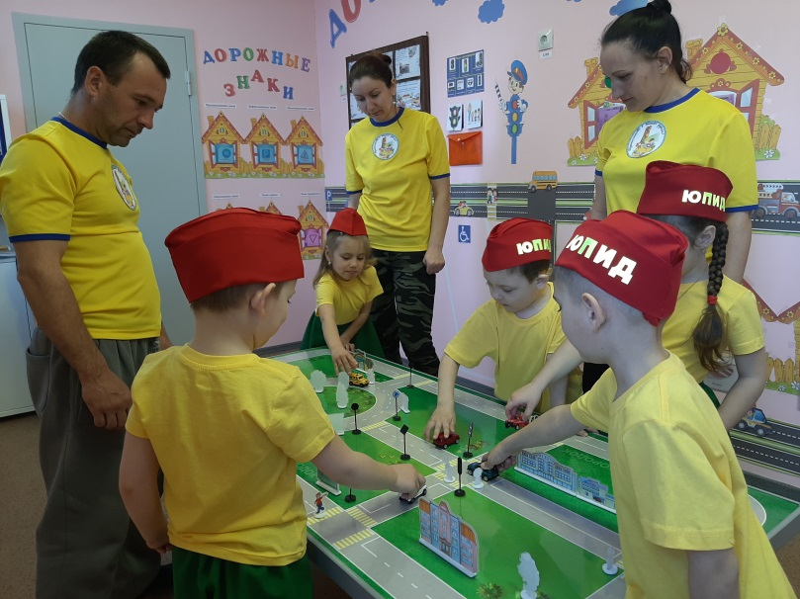
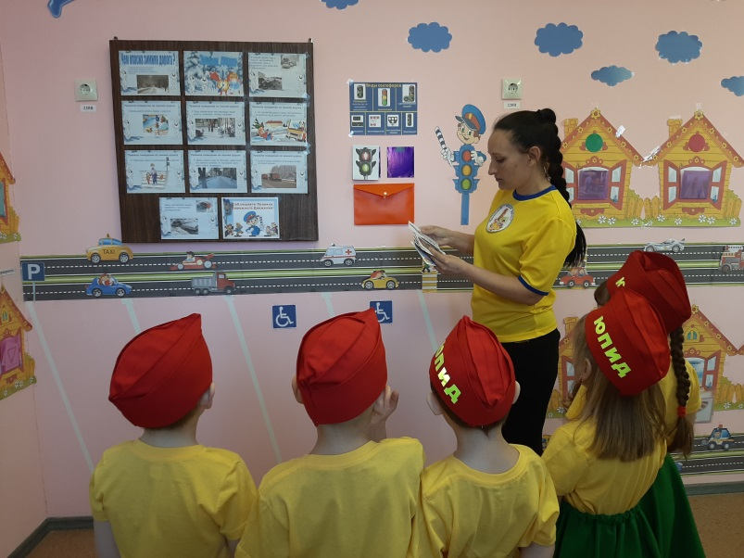
В январе 2020 года комиссия «За безопасность движения» помогала воспитателям обучать детей правилам дорожного движения.

Slide 17
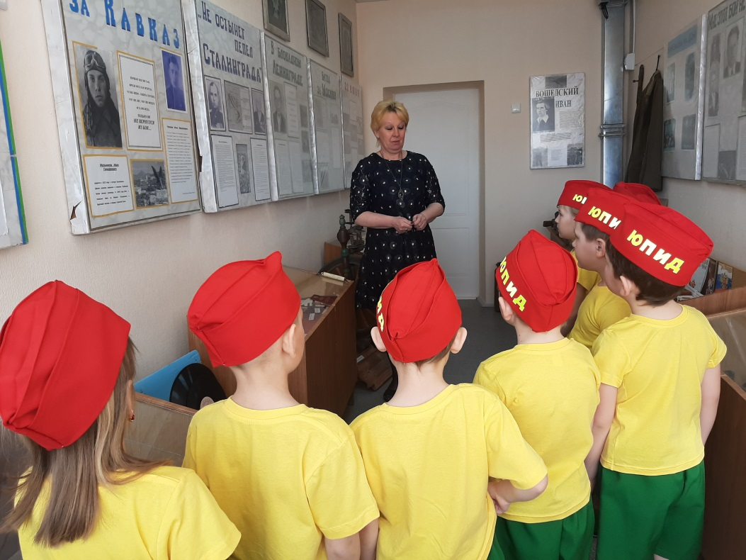
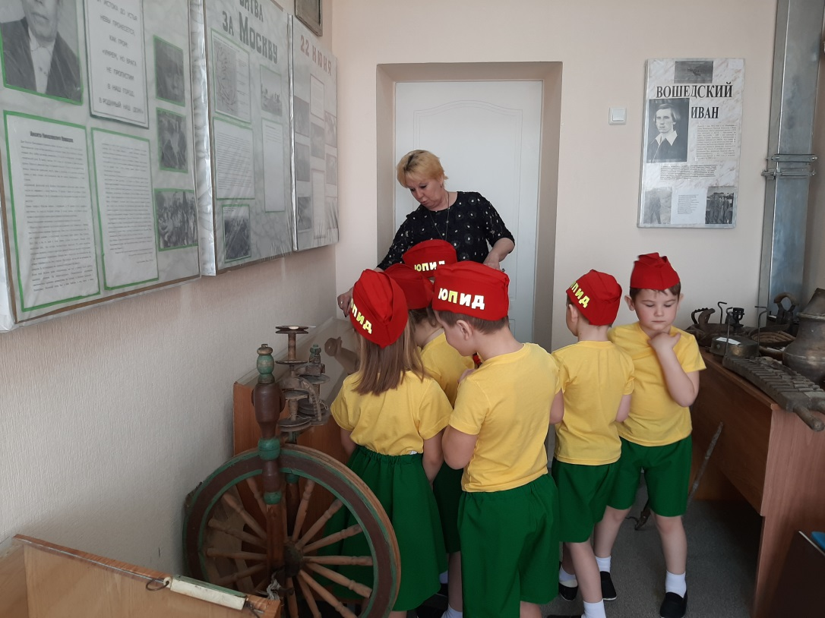
В феврале 2020 года отряд ЮПИД посетил музей боевой славы Колушкинской СОШ.

Slide 18
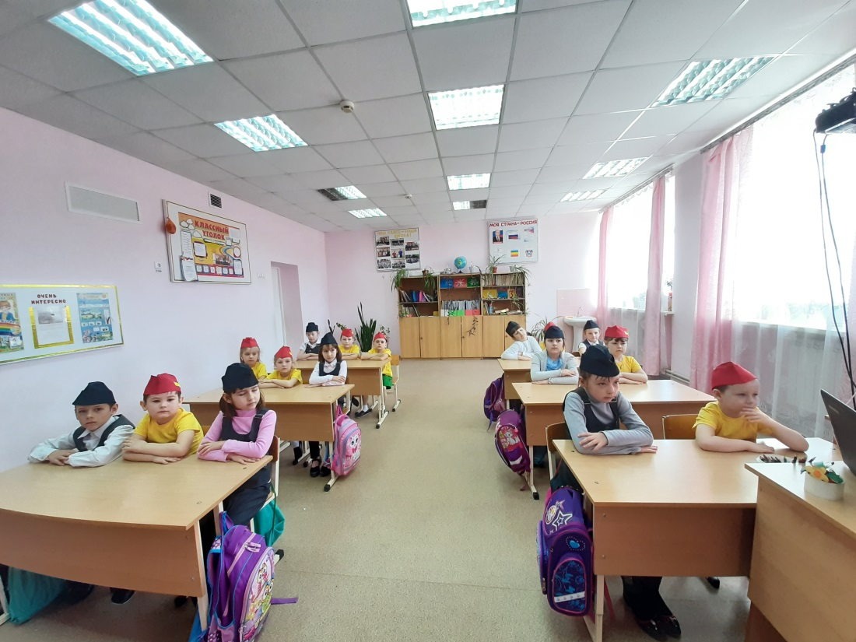
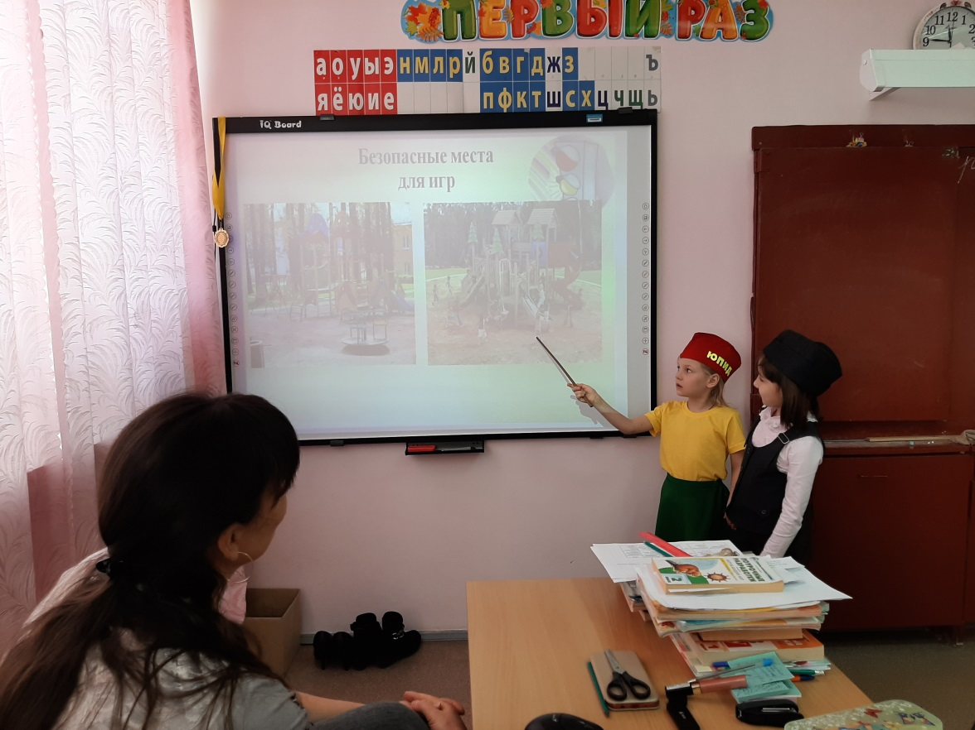
В марте 2020 года отряд ЮПИД и отряд ЮИД провели совместное занятие
«Опасные места на дороге»

Slide 19
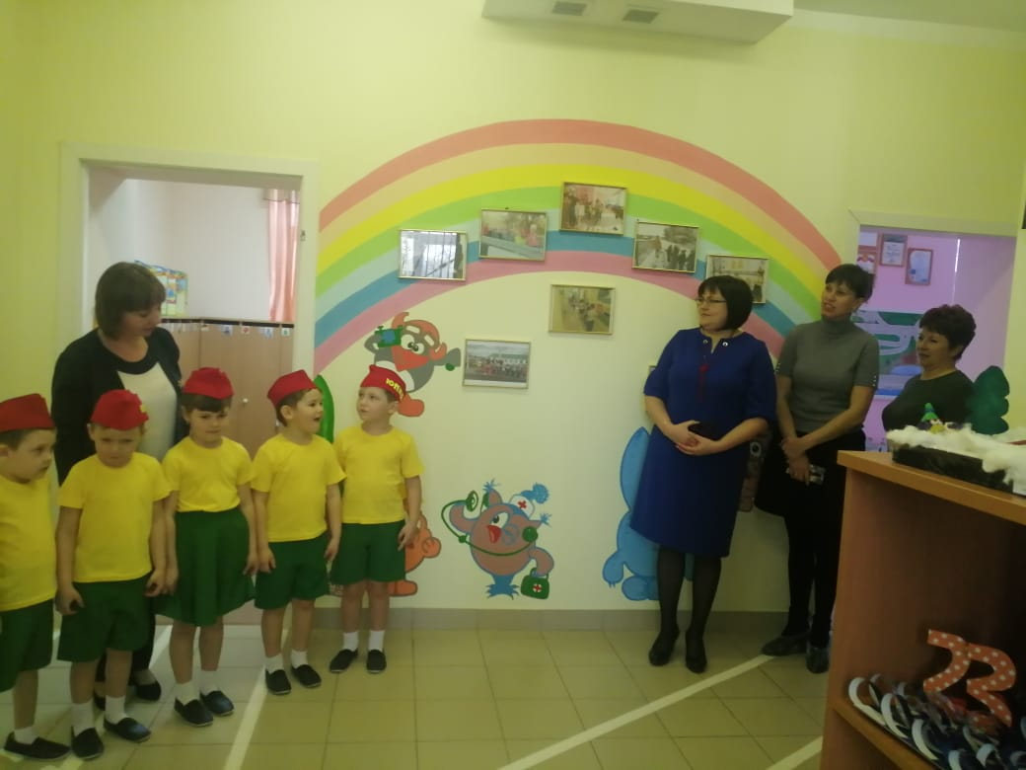
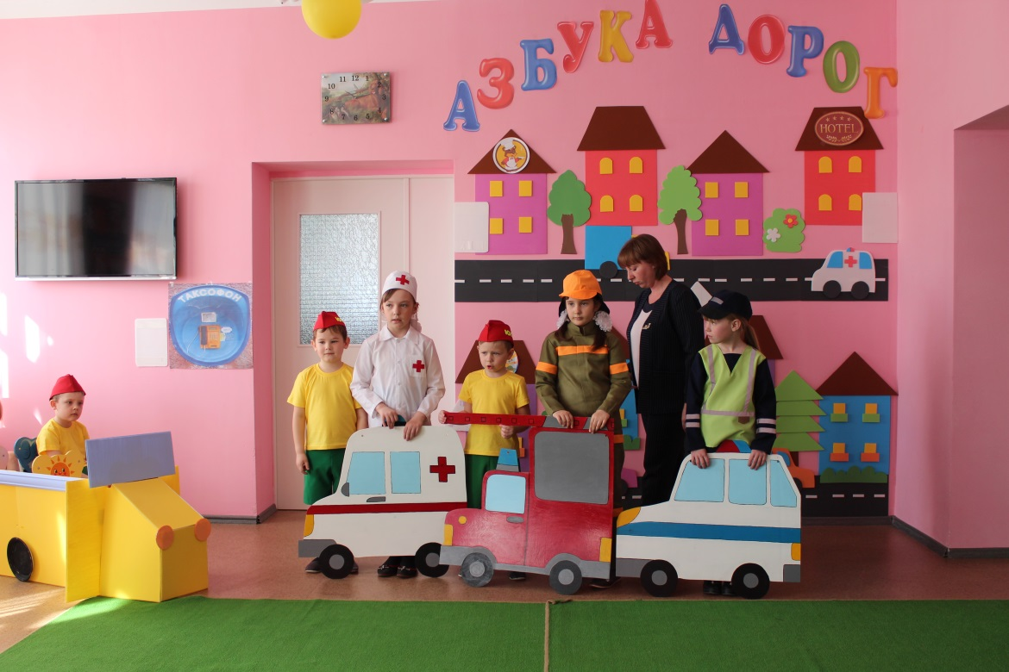
13 марта 2020 года отряд ЮПИД принимал гостей из детских садов
№ 25 «Колосок», № 9 «Аленка» и № 17 «Солнышко». ЮПИД вместе с ЮИД провели совместное мероприятие «Азбука дорог».

